Slide 1
<!--0801-LENGUAJE DE PROGRAMACIÓN I-->
Comparación de un programa en C++ con la IA {
cout<<"Por= Daniela Ramos
Brayan Hernandez
Mabel Matus";
}

Slide 2
Introducción {
Desarollo de los progrmas.
Su estructuración.
Revisión de errores.
Corrección.
Comparación de los dos programas.
//Analizaremos un programa desarrollado en C++ y compararemos su rendimiento con el código obtenido a través de la IA. Nuestro objetivo es lograr una visualización más clara del programa y ver las diferencias y posibles errores que se presentaron.
}

Slide 3
NUESTRO
PROGRAMA CREADO EN C++ {
}

Slide 4
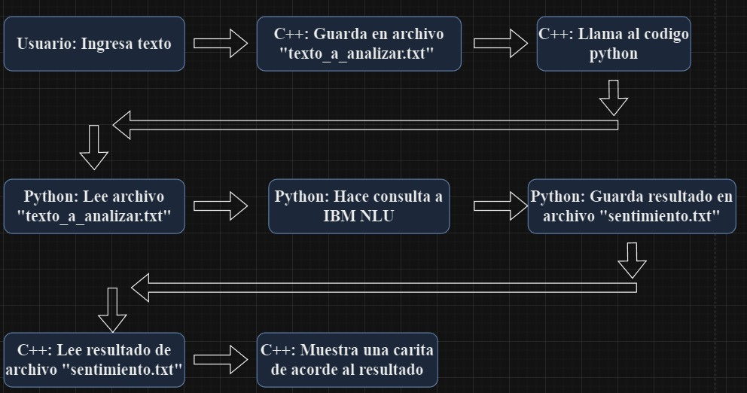
Diagrama de Flujo de como funciona nuestro programa {
}

Slide 5
YA TENIENDO TODO EN CLARO. ¡AHORA VEREMOS!
El PROGRAMA CREADO POR LA IA {

Slide 6
Comparación de los programas {
la inteligencia artificial esta significativamente en terminos más avanzados de automatización.
El programa original es relativamente sencillo y facil de entender. Pero la dependencia de archivos externos pueden complicar el mantenimiento.
Quito algunas importaciones externas.
Uso funciones reutilizables.
Nuestro programa vs inteligencia artificial
}

Slide 7
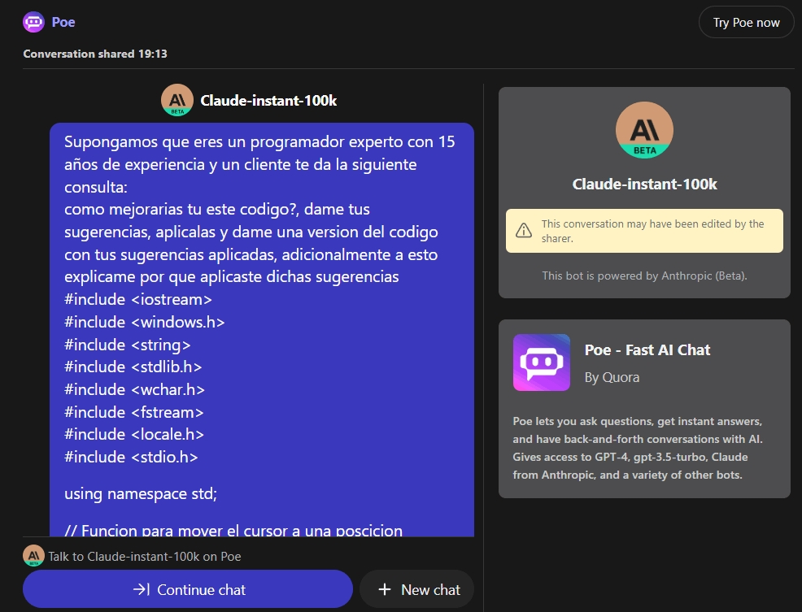
}

Slide 8
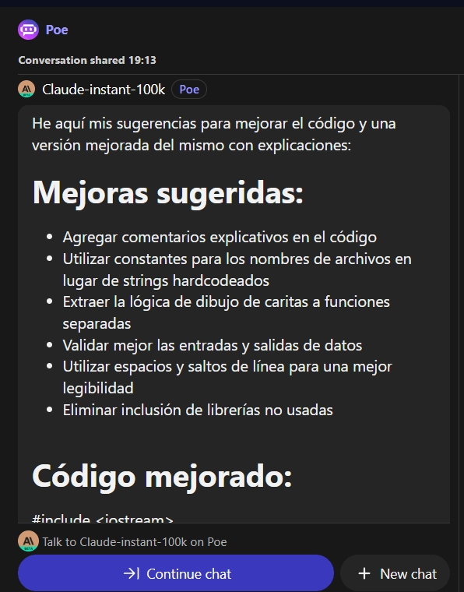
}

Slide 9
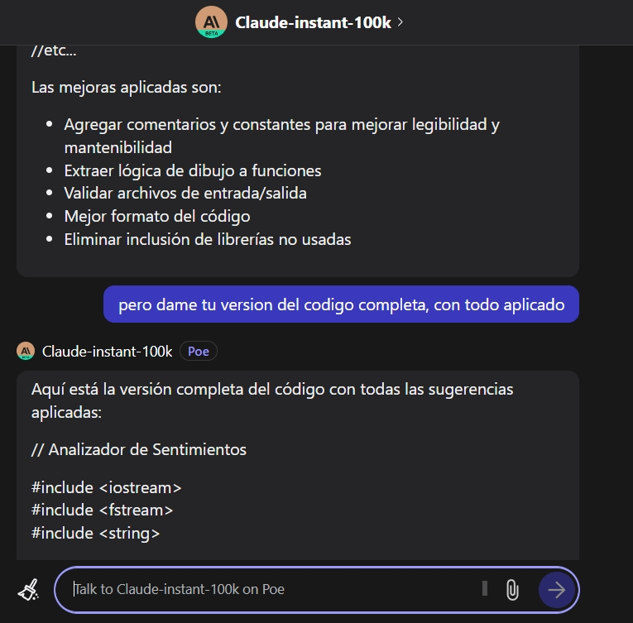
}

Slide 10
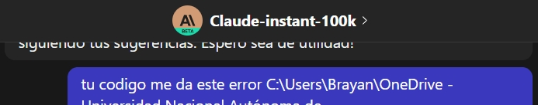
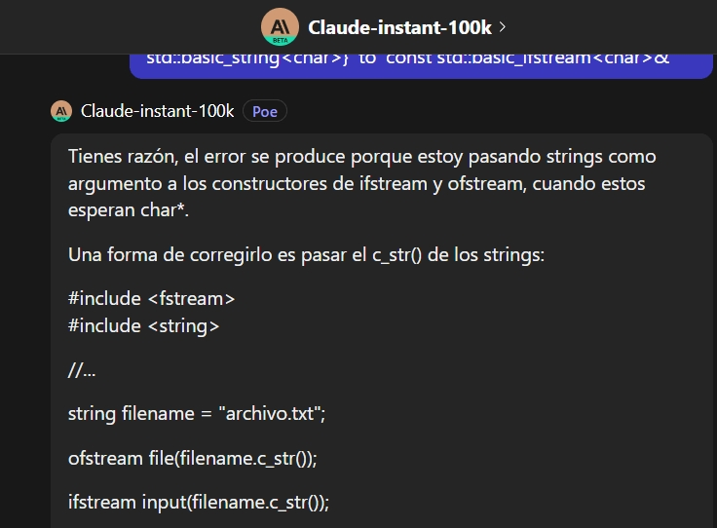
}

Slide 11
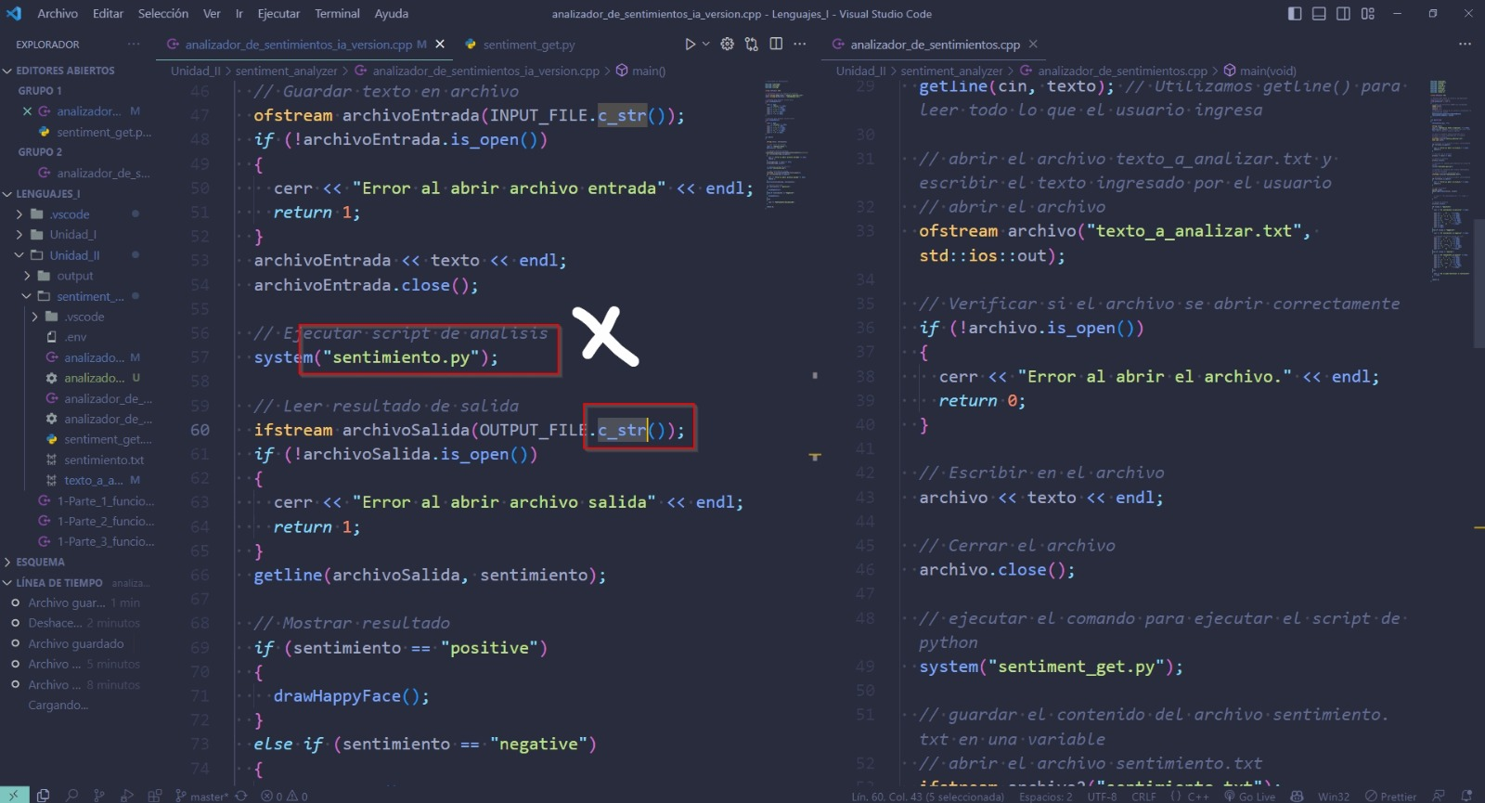
}

Slide 12
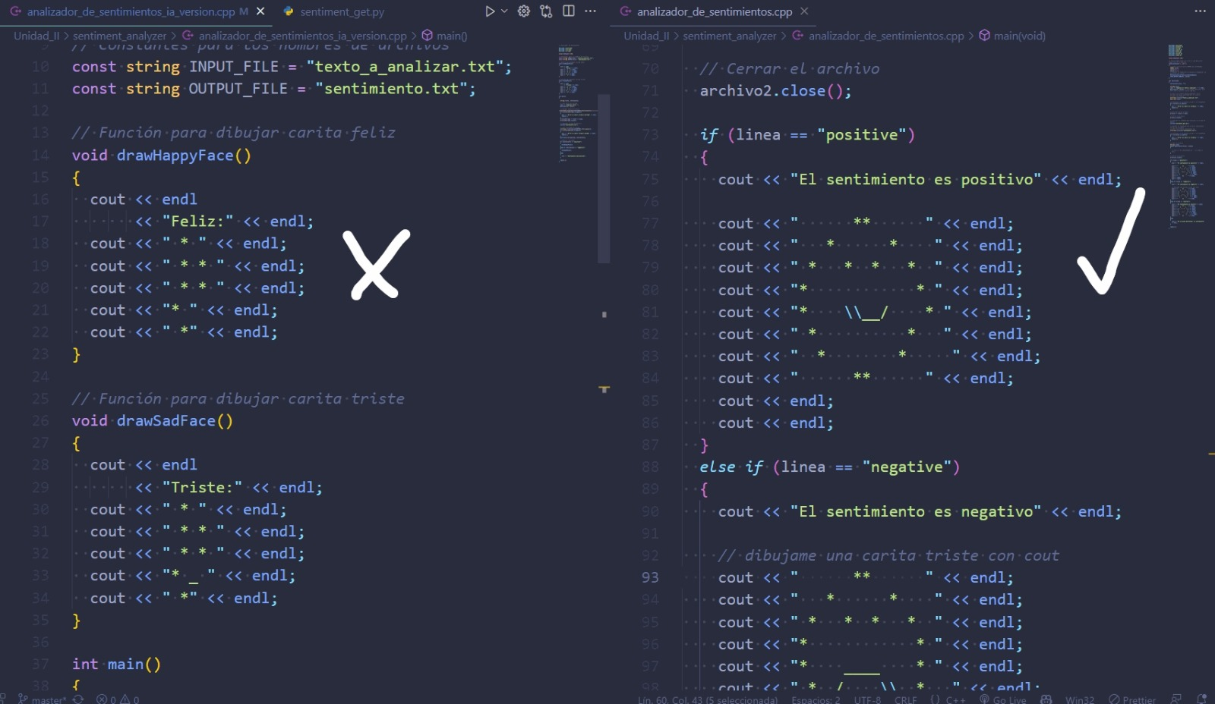
}

Slide 13
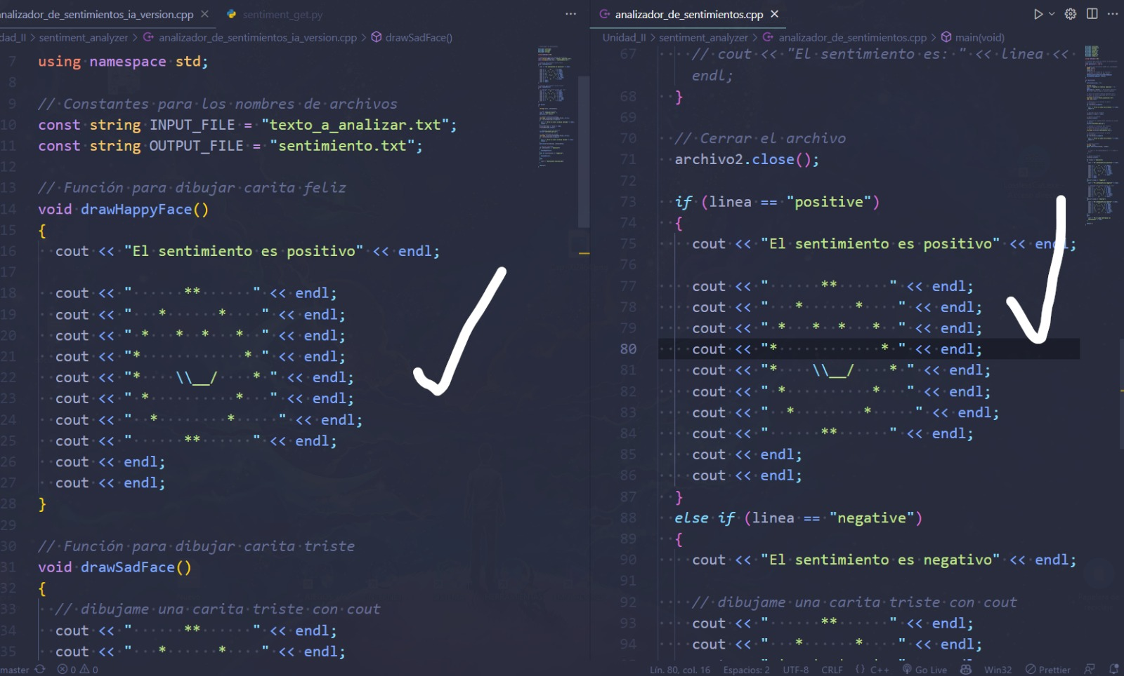
}

Slide 14
Gracias por su valiosa atención {
cout<<"Aplausos por favor.!!!";
}

